Slide 1
Приложение для обмена сообщениями с использованием метода сквозного шифрования
МОСКОВСКИЙ ГОСУДАРСТВЕННЫЙ ТЕХНИЧЕСКИЙ УНИВЕРСИТЕТ ИМЕНИ Н.Э. БАУМАНА
(НАЦИОНАЛЬНЫЙ ИССЛЕДОВАТЕЛЬСКИЙ УНИВЕРСИТЕТ)
Студенты: Сукочева Алис, Наместник Анастасия Андреевна
Группа: ИУ7-73Б
Руководитель: Рогозин Николай Олегович
МОСКВА, 2021 ГОД

Slide 2
Цель и задачи
Цель: реализовать метод сквозного шифрования для обмена сообщениями по не защищенному от прослушивания каналу связи
Для поставленной цели требуется решить следующие задачи
Проанализировать существующие решения
Описать метод решение поставленной задачи
Описать требования к системе
Разработать систему для решения поставленной задачи

Slide 3

Шифрование и дешифрование
Шифрование - это процесс преобразования открытого текста в нечитаемый вид, чтобы защитить информацию, с применением математических алгоритмов и уникального набора бит, называемого ключом, к которому они применяется наряду с текстом
Дешифрование - это обратный шифрованию процесс с целью получить информацию в первоначальном виде

Slide 4



Способы шифрования данных при передаче
Шифрование транспортного уровня - предполагает наличие общего ключа отправителя и сервера, который используется для дешифрации сообщения на сервере и недоступен другим клиентам

Slide 5
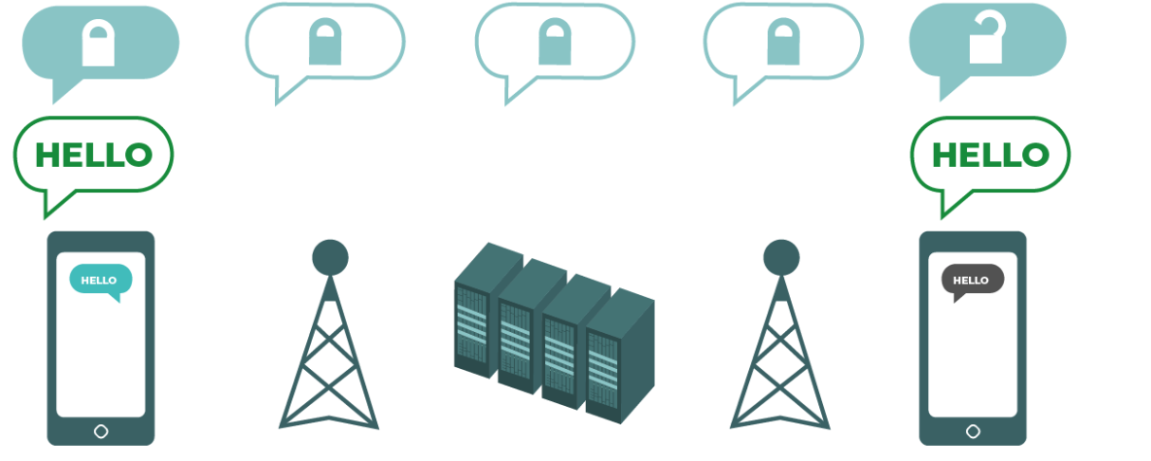
Способы шифрования данных при передаче
Сквозное шифрование - обеспечивает дешифрацию сообщения только участниками общения, что обеспечивает недоступность данных в исходном виде как для злоумышленника, перехватывающего пакеты, так и для промежуточного сервера

Slide 6
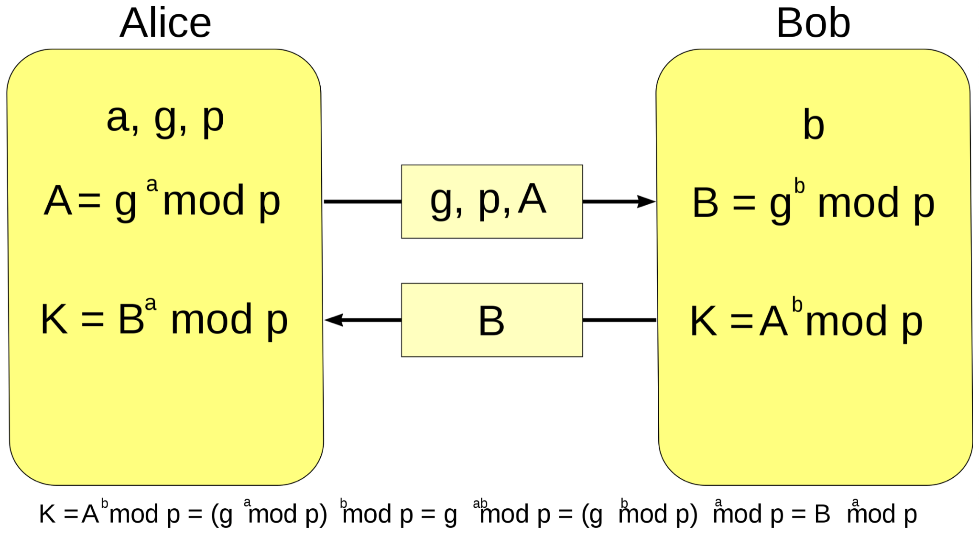
Протокол Диффи-Хеллмана
Криптографический протокол, позволяющий двум и более сторонам получить общий секретный ключ, используя незащищенный от прослушивания канал связи.
Полученный ключ используется для шифрования дальнейшего обмена с помощью алгоритмов симметричного шифрования

Slide 7
Существующие решения
Симметричное шифрование - это способ шифрования, в котором для шифрования и дешифрования применяется один и тот же криптографический ключ
1. Алгоритм DEA
4. Алгоритм AES -
Высокая безопасность
Быстродействие
Умеренные затраты памяти
Низкая безопасность
Медленная работа в условиях программной реализации
2. Алгоритм TDEA
3. Алгоритм DES

Slide 8
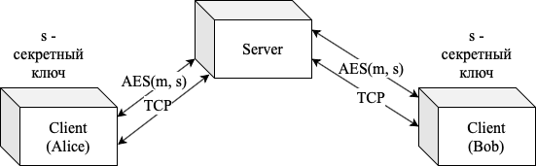
Проектирование системы
Система состоит из двух компонентов
Сервер
Клиент

Slide 9
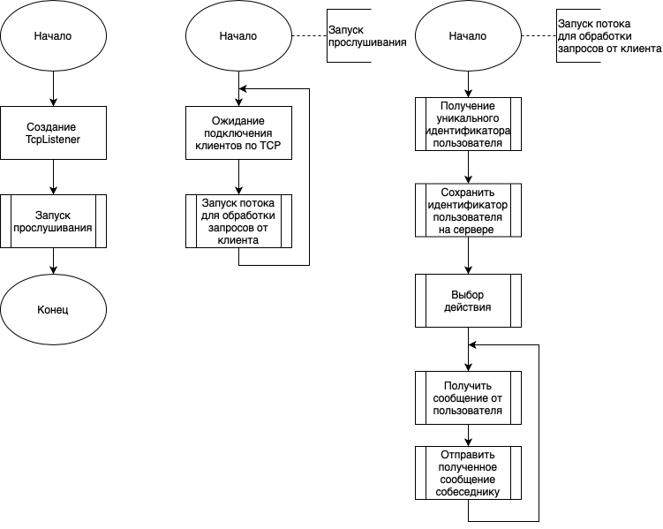
Схемы работы сервера

Slide 10
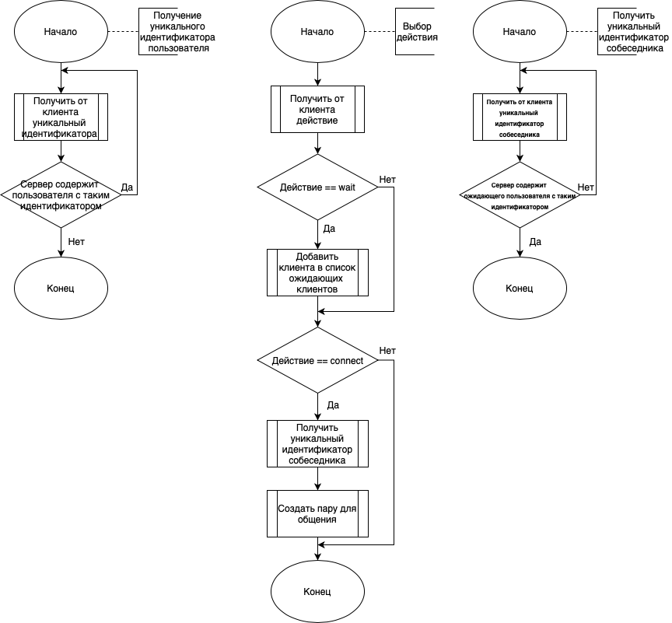
Схемы работы сервера

Slide 11
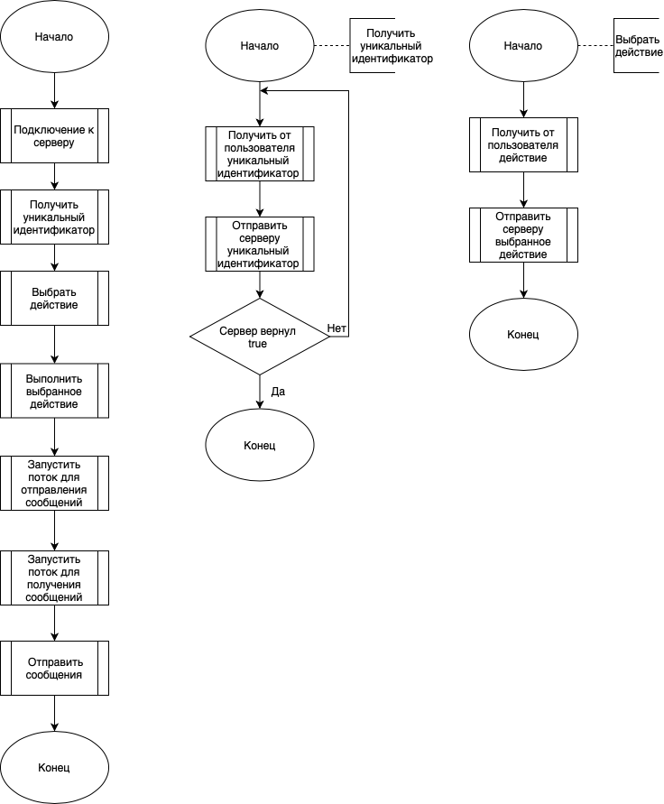
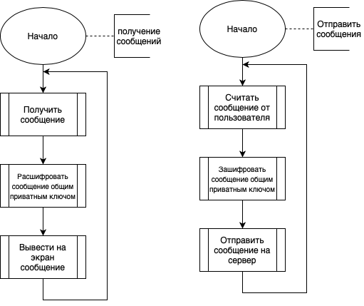
Схемы работы клиента

Slide 12
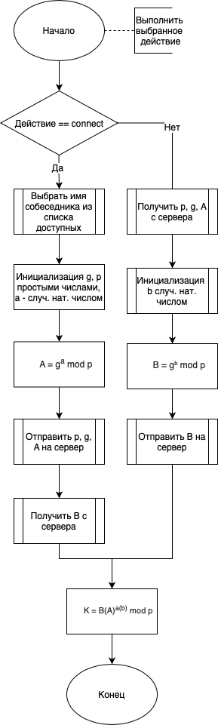
Схема протокола Диффи-Хеллмана
на стороне клиента

Slide 13

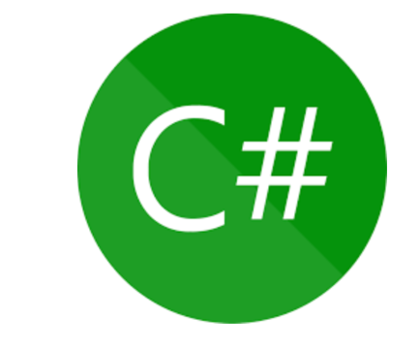
Технические средства реализации

Slide 14
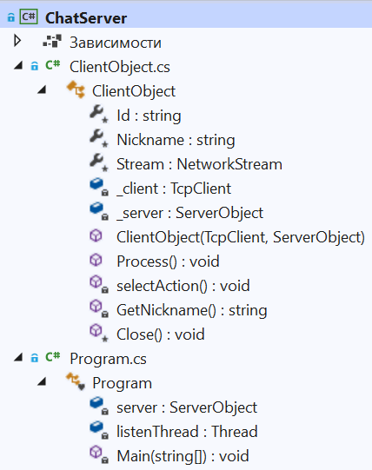
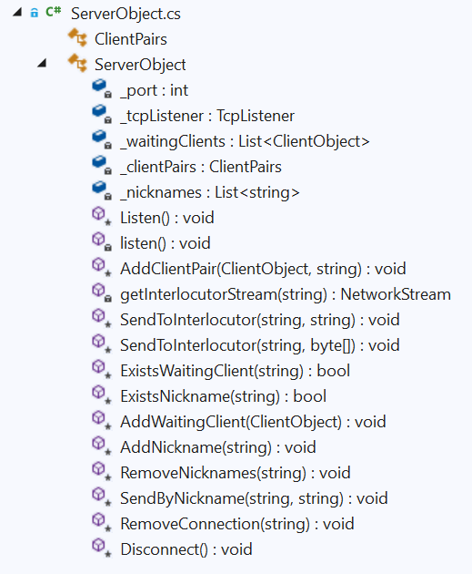
Структура и состав классов (Сервер)

Slide 15
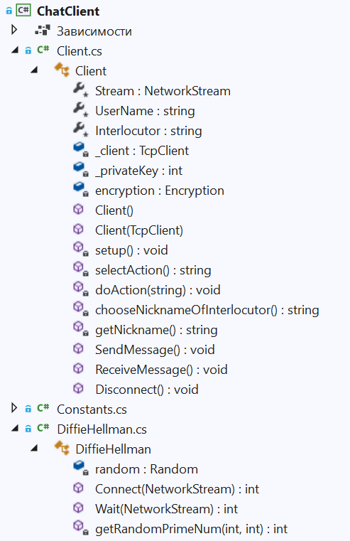
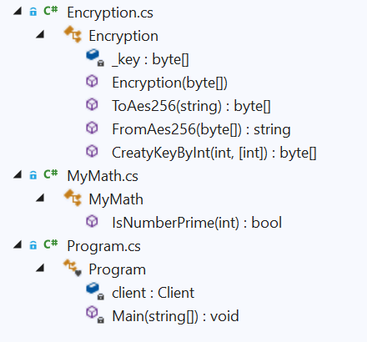
Структура и состав классов (Клиент)

Slide 16
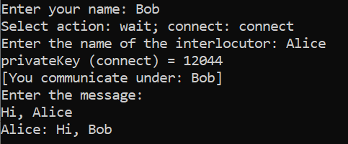
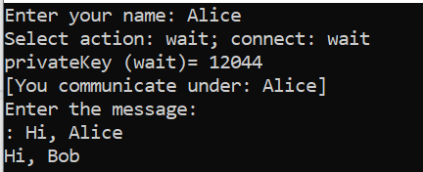
Пример работы системы
Первый клиент (Bob)
Второй клиент (Alice)

